Slide 1

Эпидемическая ситуация по ВИЧ-инфекции
в России, Свердловской области
Бабыкина Наталья Викторовна
врач - эпидемиолог отдела профилактики ВИЧ/СПИДа
Свердловского областного центра профилактики и борьбы со СПИД
Notes:
1
1
1

Slide 2
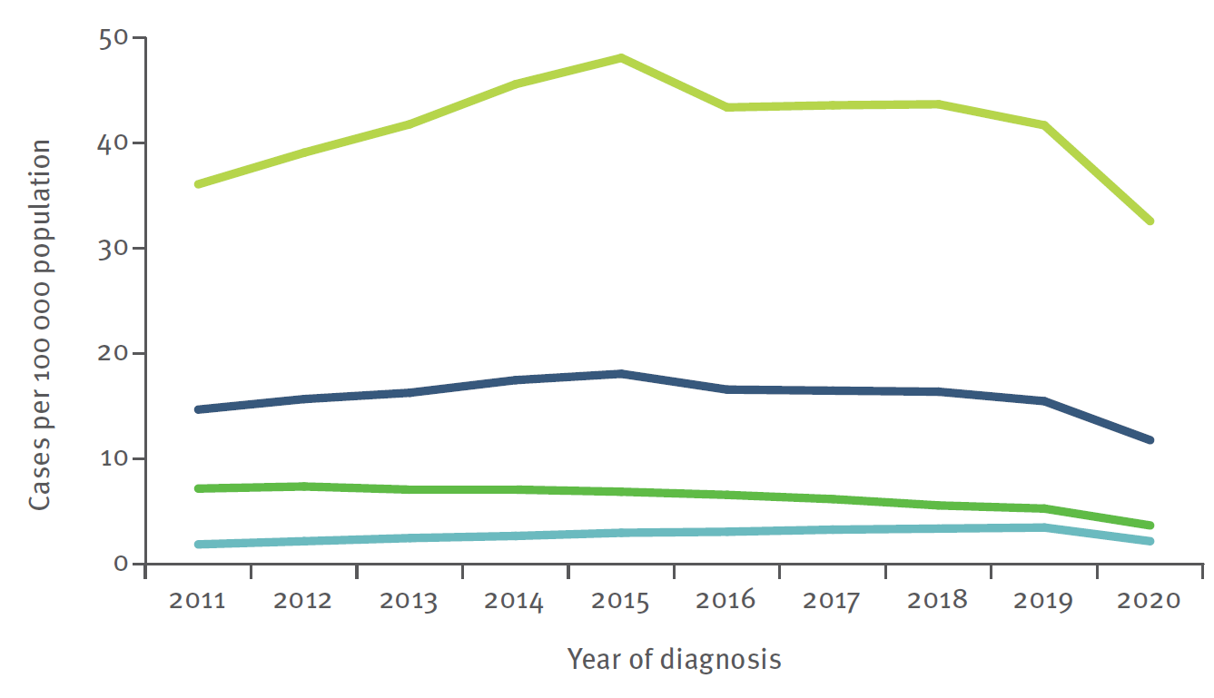
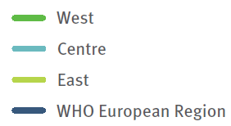
Ситуация в мире
На начало 2022 г. в мире насчитывалось 38,4 млн человек, живущих с ВИЧ (0,5%)
С начала эпидемии умерло 40 млн ВИЧ-инфицированных
За период с 2000 по 2021 гг. число новых случаев заражения ВИЧ уменьшилось на 45%
Наиболее пораженными ВИЧ регионами в мире являются Африка к югу от Сахары (4,8% населения в возрасте 15-49 лет живут с ВИЧ), страны Карибского бассейна (1,0%) и регион Восточной Европы и Центральной Азии (1,0%)
Notes:
2
2
К концу 2020 г. по оценкам ВОЗ и программы ООН по СПИДу всего в мире 79,3 млн [55,9 млн–110 млн] человек инфицировались ВИЧ с начала эпидемии. Общемировое число людей, живущих с ВИЧ, в 2020 г. составило 37,7 млн [30,2 млн–45,1 млн], при этом число новых случаев инфицирования ВИЧ в 2020 г. составило 1,5 млн [1,0 млн–2,0 млн] человек. К этому времени уже умерли от СПИДа 36,3 млн человек, ранее зараженных ВИЧ. Тремя наиболее пораженными ВИЧ регионами в мире являются Африка к югу от Сахары (4,8% населения в возрасте 15-49 лет живут с ВИЧ), страны Карибского бассейна (1,0%) и регион Восточной Европы и Центральной Азии (1,0%).
2

Slide 3
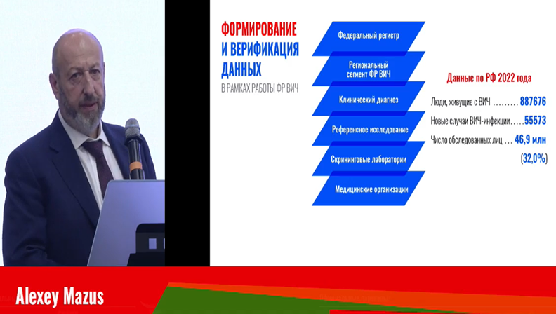
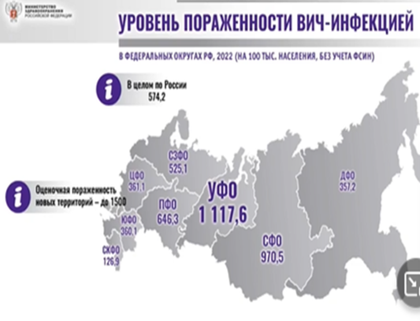
Ситуация по ВИЧ-инфекции в России, 2022 год
(по данным Минздрава РФ)
РФ – 0,6%
Свердловская обл. - 1,5%
лидирующее место
в России
Свердловская область – живет 68 143 людей с ВИЧ (1,5%)
!!!! каждый 13 ВИЧ-инфицированный –
житель Свердловской области
Notes:
3
3

Slide 4
Динамика заболеваемости ВИЧ-инфекцией, на 100 тыс. нас.
- в 2,5 раза выше РФ
- 4,7%
3727 чел
Заболеваемость ВИЧ-инфекцией по возрастам
в Свердловской области (на 100 тыс. нас.)
Максимальное снижение среди молодежи в 2,5 раза
Максимальный рост среди лиц старше 40 лет в 4 раза
1314 чел
1299 чел
395 чел
20 чел
37 чел
457 чел
205чел
Notes:
4
4

Slide 5
Территории риска по пораженности ВИЧ-инфекцией, %
16 территорий с пораженностью
свыше 2% (!!! МАКСИМАЛЬНЫЙ РИСК)
14 территорий с пораженностью
от 1,7% до 2%
1 | Полевской | 3,2%
2 | Верхний Тагил | 3,2%
3 | Североуральск | 3,1%
4 | Кировград | 2,9%
5 | Первоуральск | 2,6%
6 | Бисерть | 2,5%
7 | Сухой Лог | 2,4%
8 | Туринск | 2,4%
9 | Красноуральск | 2,4%
10 | Карпинск | 2,4%
11 | Белоярский | 2,4%
12 | Богданович | 2,3%
13 | Нижняя Тура | 2,2%
14 | Дегтярск | 2,2%
15 | Малышево | 2,2%
16 | Верхотурский | 2,1%
№ | МО | %
1 | Асбест | 2%
2 | Краснотурьинск | 2%
3 | Верх. Пышма | 2%
4 | Волчанск | 1,9%
5 | Качканар | 1,9%
6 | Сысерть | 1,9%
7 | Арамиль | 1,9%
8 | Реж | 1,8%
9 | Ревда | 1,8%
10 | Рефтинский | 1,8%
11 | Каменский ГО | 1,8%
12 | Шаля | 1,7%
13 | Артемовский | 1,7%
14 | Тугулым | 1,7%
В зоне риска 30 муниципалитетов:
40% территорий области
Notes:
5
5

Slide 6
Рост заболеваемости ВИЧ-инфекцией более, чем на 25%
в 2023 году - в 15 муниципалитетах (на 100 тыс. нас.)
Рост на 50%
и более
Notes:
6
Ключевые слова – анализ и работа в МО всего по этим 742сл
6

Slide 7
Динамика новых случаев ВИЧ-инфекции
в Екатеринбурге (абсолютное число)
- 44,8%
Первичная заболеваемость
2023 г. – 55,2 на 100 тыс. нас. (снижение на 14%
по сравнению с 2022 г.), 842 сл.
Notes:
7
7

Slide 8
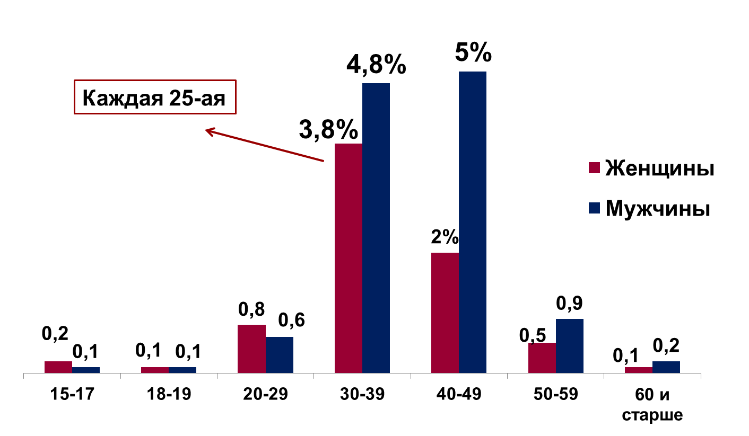
Крайне высокая пораженность ВИЧ-инфекцией
старших возрастных групп, %.
Каждый 20-ый

Slide 9
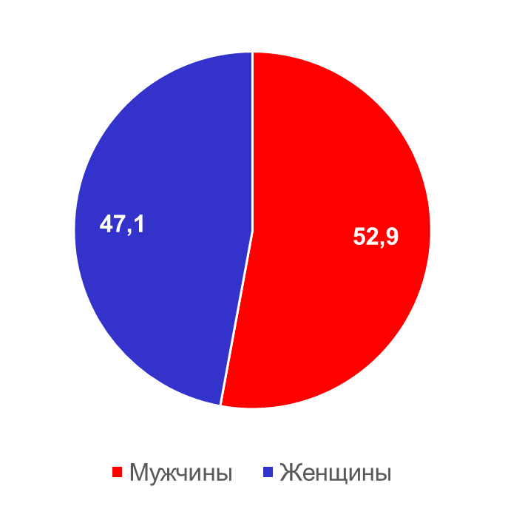
Пути передачи ВИЧ
на момент выявления, %
Гендерная структура
на момент выявления, %
82,5% женщины репродуктивного возраста
Notes:
9
9

Slide 10

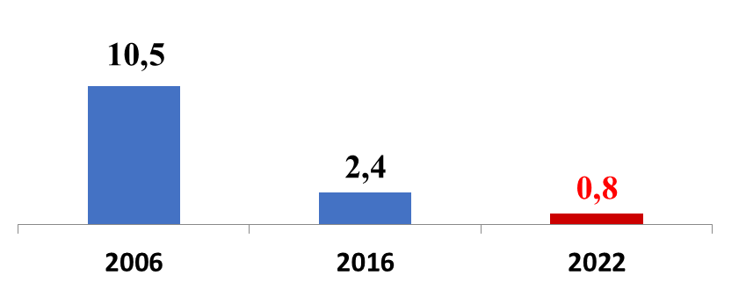
ВИЧ-инфекции среди женщин и детей
Среди беременных –
2% живут с ВИЧ (Россия - 0,75%)
1 место в России по числу детей, рожденных от ВИЧ+ женщин
Всего родилось 24 375 детей (в 2023 году – 874)
С ВИЧ проживают 830 ребенка до 18 лет
Уровень передачи ВИЧ от матери ребенку, %
Без химиопрофилактики
беременным и новорожденным
РИСК 30-50%
Важно! Обследование полового партнера беременной женщины!
Notes:
10
10

Slide 11
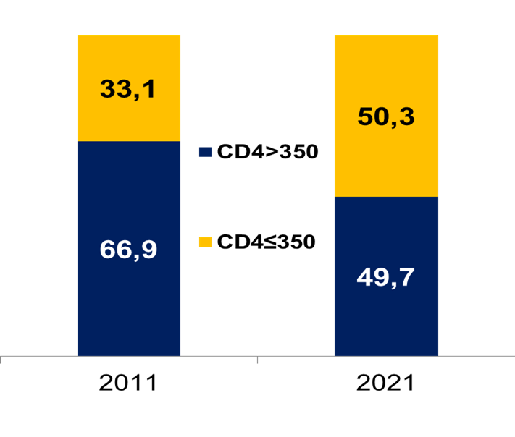
ПРОБЛЕМЫ
ПОЗДНЕЕ ВЫЯВЛЕНИЕ ВИЧ-ИНФЕКЦИИ
НИЗКАЯ «ДОХОДИМОСТЬ» до ОЦ СПИД
Дошли до врача инфекциониста 66% впервые выявленных больных (норматив 90%)
Высокий уровень вирусной нагрузки
Высокий риск передачи ВИЧ половым, парентеральным и вертикальным путем
Рост новых случаев ВИЧ-инфекции
Позднее начало АРТ высокий риск смерти, высокий риск развития туберкулеза
Норматив – не более 25%
11
Notes:
11
11
11
11

Slide 12
Смертность от ВИЧ-инфекции:
1 место в структуре смертности
от инфекционных и паразитарных заболеваний
3% в структуре общей смертности
12% в трудоспособном возрасте
Смертность, 2022 год,
на 100 тыс. населения
Более половины пациентов погибает от туберкулеза
Высокий уровень смертности
среди мужчин 40-55 лет
Треть умерших женщин имели несовершеннолетних детей
1168 чел.
- 4,9%
307 чел.
- 6,1%
Notes:
12
12

Slide 13
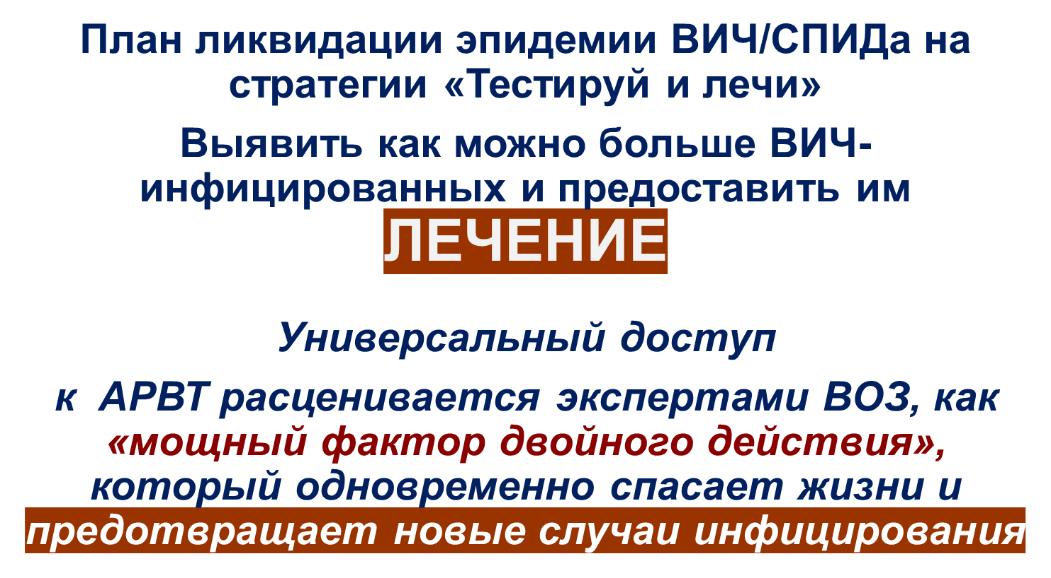
Стратегия профилактики ВИЧ/СПИДа
Notes:
13
13
13
Т.е одновременно Лечебное и Противоэпидемическое действие
13

Slide 14
Свердловский областной центр профилактики
и борьбы со СПИД
г. Екатеринбург, ул. Ясная,46
Регистратура – (343) 222-22-90 (120)
Заместитель главного врача:
Жуков Вячеслав Владимирович – (343)-227-30-18 (121)
Заведующая отделом эпидемиологии:
Кукаркина Вера Анатольевна – (343)-227-30-18 (166)
Заведующая отделом профилактики:
Прохорова Ольга Геннадьевна – (343)-227-30-18 (137)
Notes:
14
14
14
14
14
14

Slide 15
Филиалы ОЦ СПИД
г. Первоуральск, пос. Динас, ул. Огнеупорщиков, 38, тел.(3439) 63-54-28 (для пациентов Западного округа)
-г. Ирбит, ул.Мальгина,26,инфекционная б-ца №2, тел (34355) 6-31-12, 6-21-14 (для пациентов Восточного округа)
-г. Н-Тагил, ул.Джамбула,45, тел.(3435) 47-83-00
(для пациентов ГЗО)
-г. Серов, ул. Л. Толстого, 15. тел. (34385) 6-02-05
(для пациентов Северного округа)
-г. К-Уральский, ул. Рябова, 20, тел.регистратуры
(3439) 37-09-09 (для пациентов Южного округа)
Notes:
15
15
15
15
15
15
15

Slide 16
Официальный сайт ОЦ СПИД
spid66.ru
WWW.LIVEHIV.RU
o-spide.ru
Информационная линия по ВИЧ
(343) 31 000 31
Notes:
16
16

Slide 17
СПАСИБО
ЗА
ВНИМАНИЕ!
Notes:
17
17

